Slide 1

Bike Sharing Demand Prediction
Putu Agus Hendra Satriawan
Tugas Capstone Modul 3

Slide 2


Bike Sharing Demand Prediction
Profil
WA/Telegram : 08814043929
Putu Agus
Email : agushendrasatriawan7@gmail.com
Hendra Satriawan

Slide 3








Agenda
Business Problem Understanding
Bike Sharing Demand Prediction
AGENDA
Teori
Data Preprocessing dan Pemodelan
Kesimpulan dan Rekomendasi
Tugas Capstone Modul 3
Bike Sharing Demand Prediction

Slide 4

01
Business Problem Understanding

Slide 5

Context
Sistem bike sharing adalah layanan sewa sepeda otomatis melalui kios di seluruh kota Washington D.C . Capital Bikeshare, yang beroperasi sejak 2010, memiliki 700+ kios dan 5400+ sepeda, menjadikannya sistem sewa sepeda terbesar di Amerika Serikat hingga 2013. Data dari sistem ini digunakan untuk mempelajari mobilitas kota. Faktor seperti cuaca, jam, dan musim mempengaruhi permintaan sepeda, yang dapat meningkatkan profit bagi pengguna terdaftar dan kasual.
Acknowledgements : Fanaee-T, Hadi, and Gama, Joao, Event labeling combining ensemble detectors and background knowledge, Progress in Artificial Intelligence (2013): pp. 1-15, Springer Berlin Heidelberg.

Slide 6

Problem
Statement
Salah satu tantangan terbesar bagi perusahaan Capital Bikeshare adalah pemecahan masalah untuk dapat memiliki model bisnis yang menguntungkan secara finansial dan juga mengoptimalkan sistem bike-sharing untuk memenuhi permintaan yang berfluktuasi dan meminimalkan biaya operasional.
Mengingat banyak faktor yang mempengaruhi jumlah sepeda yang akan disewa dari sistem bike-sharing pada waktu tertentu. Pernyataan masalah permintaan bike-sharing adalah memprediksi jumlah sepeda yang akan disewa dari sistem bike-sharing pada waktu tertentu berdasarkan faktor-faktor seperti cuaca, hari dalam seminggu, dan waktu.

Slide 7

Bike Sharing Demand Prediction
GOALS
Capital Bikeshare tentu perlu memiliki "tool" atau lebih tepatnya sebuah model prediktif yang dapat secara akurat memperkirakan permintaan penyewaan sepeda (jumlah pengguna sepeda) untuk mengoptimalkan alokasi sepeda dan meningkatkan efisiensi sistem sewa sepeda secara keseluruhan

Slide 8

Bike Sharing Demand Prediction
Analytic Approach
Model yang akan dibangun yaitu suatu model regresi yang akan membantu perusahaan untuk dapat menyediakan 'tool' atau model prediktif yang mampu prediksi jumlah sepeda yang akan disewa atau jumlah pengguna di waktu tertentu. Model yang digunakan untuk eksperimen Linear Regression, KNN, SGD, Random Forest, XGB, dan LGBM.

Slide 9

Bike Sharing Demand Prediction
Metric Evaluation
RMSE (Root Mean Square Error)
MAE (Mean Absolut Error)
sMAPE (Symmetric mean absolute percentage error )
RMSLE (Root Mean Squared Log Error)

Slide 10
Data Understanding
- Dataset merupakan data penyewaan sepeda dari Capital Bikeshare pada tahun 2011 dan 2012.
- Setiap baris data merepresentasikan informasi terkait waktu dan lainnya.
Attribute | Data Type | Description
dteday | Object | Date
hum | Float | Normalized humidity.The values are divided into 100 (max)
weathersit | Integer | Weather. (with 4 category)
holiday | Integer | Holiday or not
season | Integer | Season (1: winter, 2: spring, 3: summer, 4: fall)
atemp | Float | Normalized feeling temperature in Celsius. The values are derived via (t-tmin)/(tmax-tmin), tmin=-16, t_max=+50 (only in hourly scale)
temp | Float | normalized temperature in Celsius. The values are derived via (t-tmin)/(tmax-tmin), tmin=-8, t_max=+39 (only in hourly scale)
hr | Integer | Hours of day (0 to 23)
casual | Integer | Count of casual users
registered | Integer | Count of registered users
cnt | Integer | count of total rental bikes including both casual and registered

Slide 11
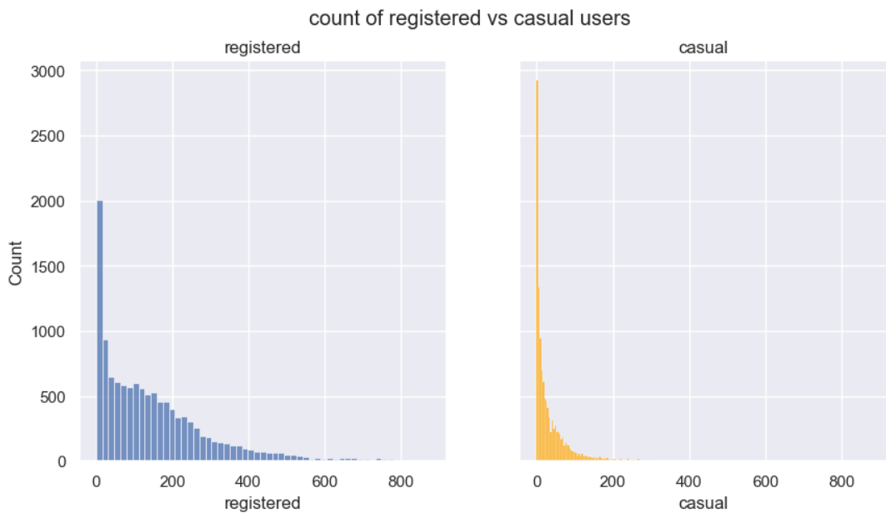
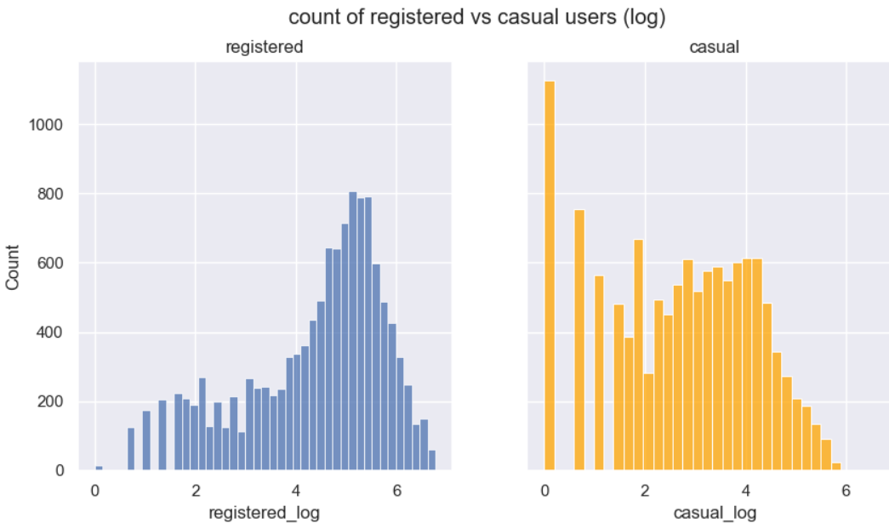
Bike Sharing Demand Prediction
Data Understanding (target distribution)
Log
Transformation
Jika kita lihat distribusi dari jumlah pengguna registered dan casual memiliki range yang besar. Untuk pengguna terdaftar (registered) antara 0-876 orang dan untuk pengguna kasual (casual) antara 0-362 orang. Dari grafik juga terlihat sebaran nya sangat condong ke kanan (*extremely positive skew*)

Slide 12
02
Data Preprocessing & Pemodelan

Slide 13

DATA PRE-PROCESSING steps
1. Data Cleaning
2. Feature Engineering
3. Data Transformation
Drop data duplikat
Ubah format data jika ada yang tidak sesuai
Mengisi missing value
Outliers removal
membuat fitur baru yang masih relevan untuk pemodelan nanti. Bisa kombinasi antar fitur maupun membuat fitur baru dari awal.
pengubahan data ke dalam format yang lebih cocok untuk pemodelan. encakup normalisasi data numerik, dan encoding data kategorikal.

Slide 14
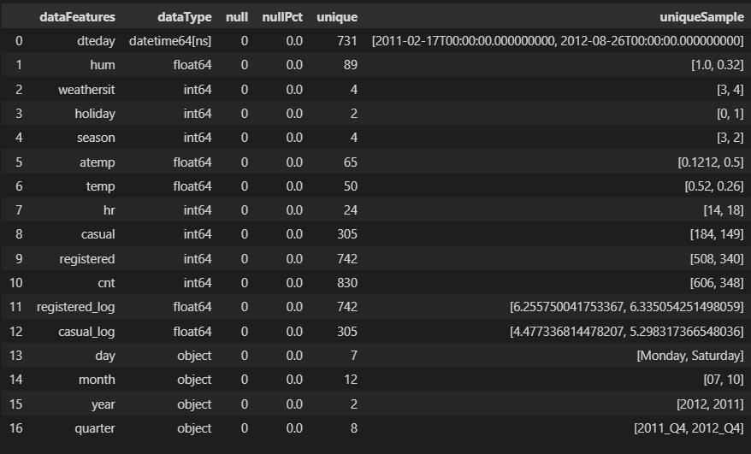
Bike Sharing Demand Prediction
Data Preprocessing steps
Data Cleaning :
missing value and duplicated
Setelah dilakukan pengecekan, dapat terlihat bahwa TIDAK ADA MISSING VALUE dan juga TIDAK ADA DATA DUPLIKAT

Slide 15
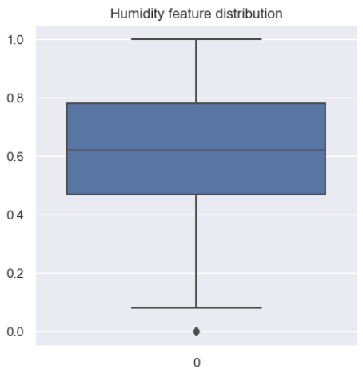
Bike Sharing Demand Prediction
Data Preprocessing steps
Data Cleaning :
Outliers Detection and Removal
Fitur/kolom hum (Humidity)
Ada 14 baris yang memiliki nilai kelembapan (`hum`) sebesar 0 dimana jelas nilai ini tidak mungkin bernilai nol. Nilai kelembapan relative (humidity) terendah yang pernah terukur yaitu sebesar 0.036 atau 0.36% (lowest relative humidity) Safi-Abad Dezful, Iran. Maka nilai ini akan di drop.

Slide 16
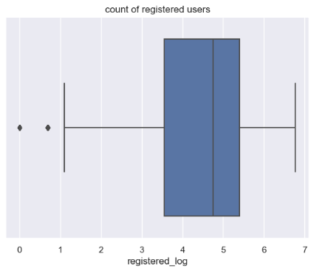
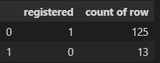
Bike Sharing Demand Prediction
Data Preprocessing steps
Data Cleaning :
Outliers Detection and Removal
“registered” atau jumlah pengguna terdaftar
Nilai outlier pada kolom `registered` itu adalah ketika count of registered users nya sebanyak 0 dan 1 dengan total 138 baris. Maka saya hanya akan memasukkan count of registered users lebih besar dari 1 ke dalam pemodelan, sehingga nilai outlier tersebut akan di drop. Dan sebagai tambahan agar asumsi kita konsiste maka pada pengguna casual nilai 0 dan 1 akan di drop juga (ini akan menjadi limitasi dari model).
Batas bawah : 0.791

Slide 17
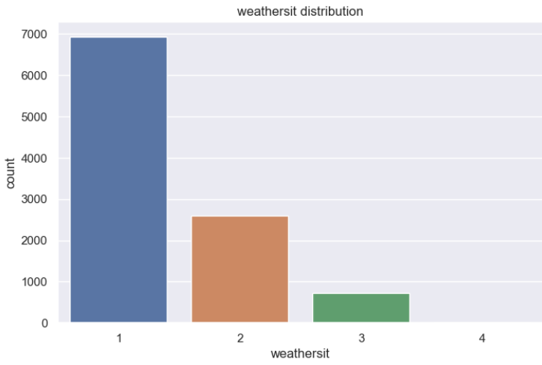
Bike Sharing Demand Prediction
Data Preprocessing steps
Data Cleaning :
Outliers Detection and Removal
Fitur “weathersit” atau factor cuaca
Setelah di cek ternyata hanya ada 1 baris saja yang kategori weathersit nya 4 (cuaca hujan/dingin ekstrim). Disini saya akan gabung ke kategori ke-3 karena kategori 4 dan 3 itu sama-sama cuaca yang sedang hujan. Sehingga total hanya ada tiga kategori pada kolom weathersit.

Slide 18
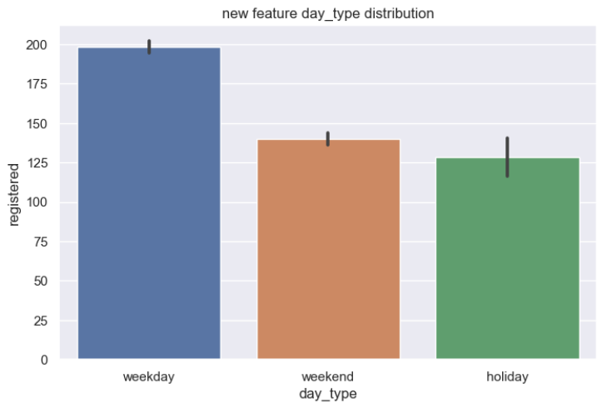
Bike Sharing Demand Prediction
Data Preprocessing steps
2. Feature Engineering:
new features created : day_type
Fitur baru : “day_type”
Pada tahap EDA kita lihat bahwa sebaran kolom `holiday` sangat tidak seimbang maka dari itu saya akan memodifikasi kolom ini dengan menggabungkan nya dengan kolom day. Strategi nya yaitu dengan membuat fitur baru yaitu `day_type` yang dimana berisikan 3 kelompok/kategori yaitu "weekday", "weekend" and "holiday"

Slide 19
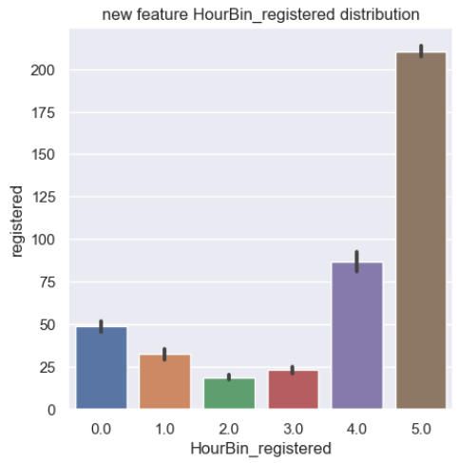
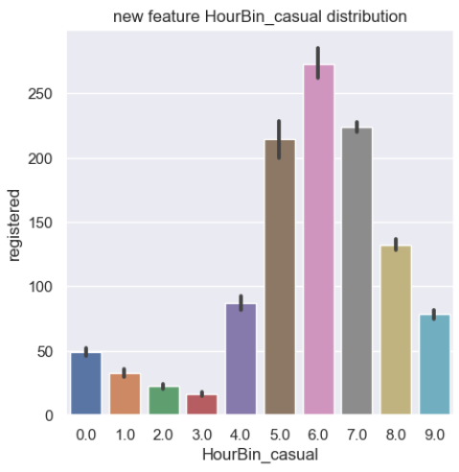
Bike Sharing Demand Prediction
Data Preprocessing steps
2. Feature Engineering:
new features created : HourBin_registered dan HourBin_casual
“HourBin_registered” dan “HourBin_casual “
Saya membuat kategori hours dengan teknik binning , secara terpisah untuk registered dan casual users. Disini saya akan menggunakan teknik decision tree untuk menentukan jumlah bin atau kategori yangtepat [link]

Slide 20
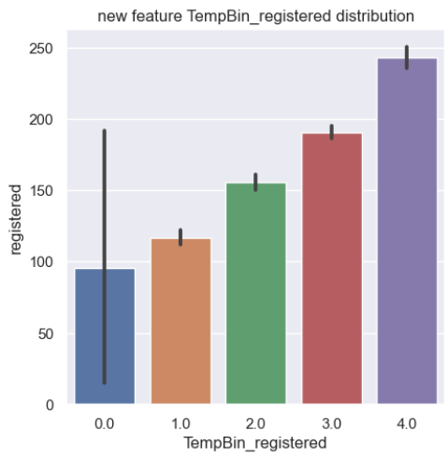
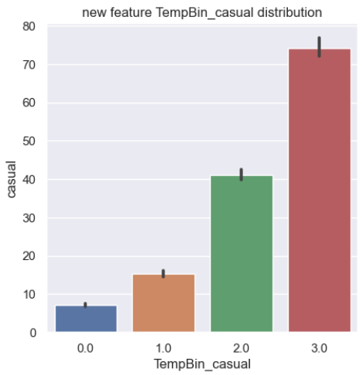
Bike Sharing Demand Prediction
Data Preprocessing steps
2. Feature Engineering:
new features created : TempBin_registered dan TempBin_casual
“TempBin_registered” dan “TempBin_casual “
Saya membuat nilai temp dengan teknik binning , secara terpisah untuk registered dan casual users. Disini saya akan menggunakan teknik decision tree untuk menentukan jumlah bin atau kategori yangtepat [link]

Slide 21
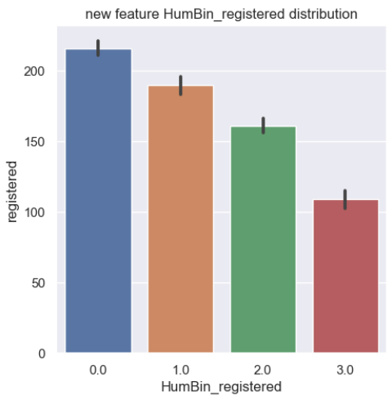
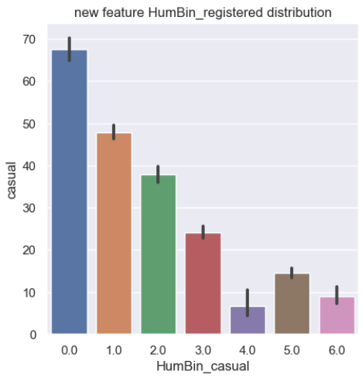
Bike Sharing Demand Prediction
Data Preprocessing steps
2. Feature Engineering:
new features created : HumBin_registered dan HumBin_casual
“HumBin_registered” dan “HumBin_casual “
Saya membuat nilai temp dengan teknik binning , secara terpisah untuk registered dan casual users. Disini saya akan menggunakan teknik decision tree untuk menentukan jumlah bin atau kategori yangtepat [link]

Slide 22
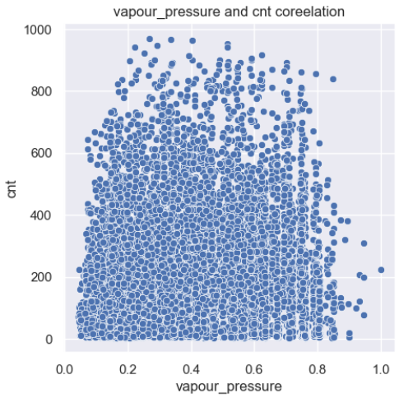
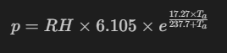
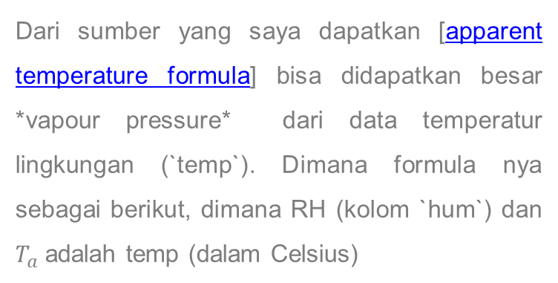
Bike Sharing Demand Prediction
Data Preprocessing steps
2. Feature Engineering:
new features created : vapour_pressure
Fitur baru : “vapour_pressure”
Dari sumber yang saya dapatkan [apparent temperature formula] bisa didapatkan besar *vapour pressure* dari data temperatur lingkungan (`temp`). Dimana formula nya sebagai berikut, dimana RH (kolom `hum`) dan $T_{a}$adalah temp (dalam Celsius)

Slide 23
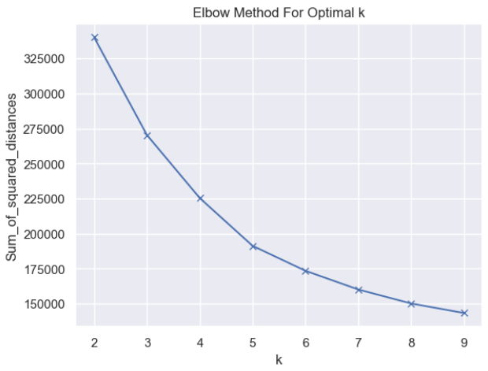
Bike Sharing Demand Prediction
Data Preprocessing steps
2. Feature Engineering:
new features created : cluster
Fitur baru : “cluster”
Lalu saya juga membuat fitur dari hasil klastering fitur-fitur awal yang ada dari dataset. Dari metode elbow didapatkan nilai cluster terbaik yaitu 5

Slide 24
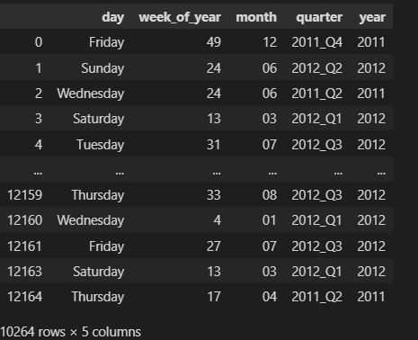
Bike Sharing Demand Prediction
Data Preprocessing steps
2. Feature Engineering:
new features created : day, week_of_year, month, quarter and year
Fitur baru : day, week_of_year, month, quarter and year
Selain itu saya juga mengesktrak nilai day, week, month, quarter dan year dari kolom tanggal yaitu ‘dteday’

Slide 25
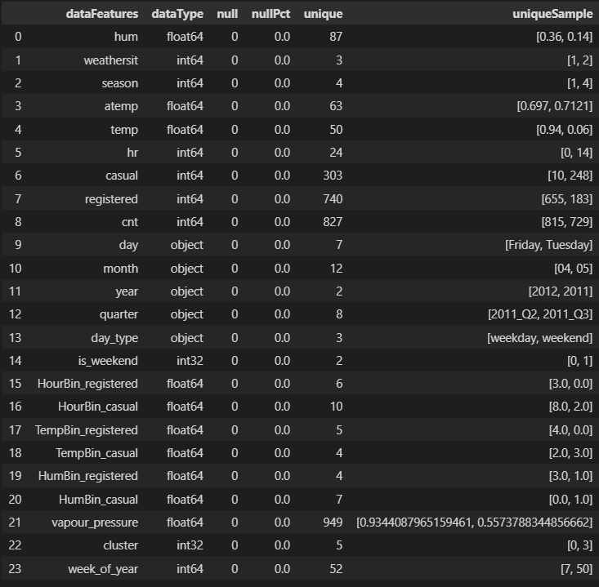
DATA yang sudah bersih
DI terakhir, dataset kita yang akan kita gunakan untuk pemodelan, tersisa 10264 baris dari awalnya 12165 atau sekitar 15.26% baris saya drop sesuai dengan asumsi dan argumen yang disampaikan di proses-proses sebelumnya. Tapi dengan feature engineering saya membuat 14 fitur baru dari fitur awal

Slide 26
DATA yang sudah bersih
DI terakhir, dataset kita yang akan kita gunakan untuk pemodelan, tersisa 10264 baris dari awalnya 12165 atau sekitar 15.26% baris saya drop sesuai dengan asumsi dan argumen yang disampaikan di proses-proses sebelumnya. Tapi dengan feature engineering saya membuat 14 fitur baru dari fitur awal

Slide 27
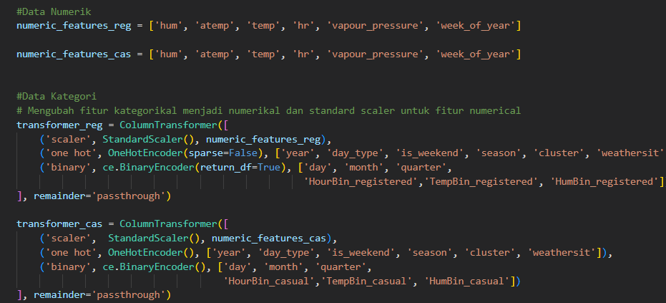
Bike Sharing Demand Prediction
Data Preprocessing steps
3. Data Transformation
Selanjutnya dilakukan juga data transformation (scaler dan encoding) dengan Standard Scaler untuk data numerical. Sedangkan untuk data kategorikal dengan one hot encoding dan binary encoding (jika jumlah kategori fiturnya di atas 5

Slide 28

03
Modeling

Slide 29
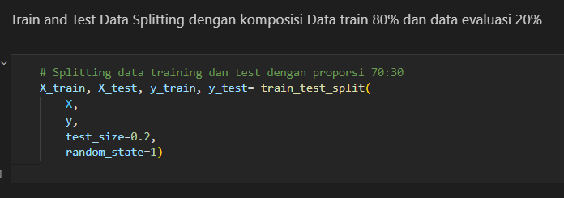
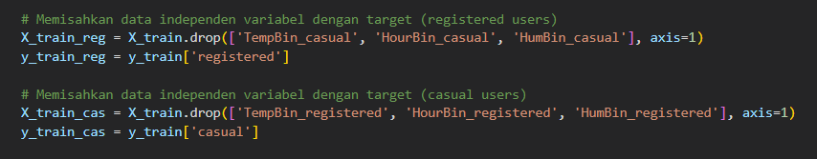
Bike Sharing Demand Prediction
Modeling
Data Train and Test Splitting
Train and Test Data Splitting dengan komposisi Data train 80% dan data evaluasi 20%
Data untuk registered dan casual dipisah, karena saya akan membuat model untuk keduanya secara terpisah, lalu hasil akhirnya nanti akan digabung

Slide 30
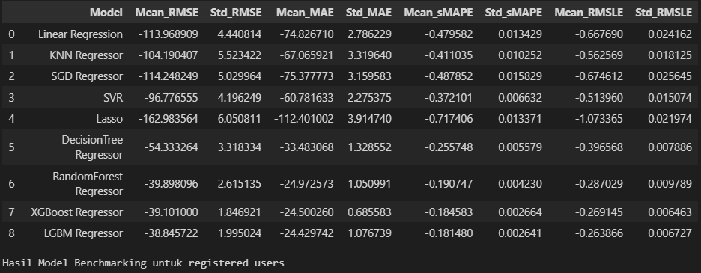
Bike Sharing Demand Prediction
Modeling
2. Model Benchmarking (dengan data train)
Registered users
Berdasarkan nilai RMSE, MAE, sMAPE dan RSMLE terlihat bahwa model LGBM memiliki skor yang paling baik di antara yang lain. Tapi nantinya kita akan tuning ketiga model terbaik (Random Forest, XGBoost dan LGBM)

Slide 31
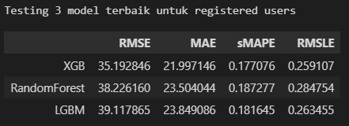
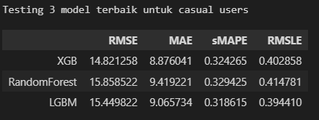
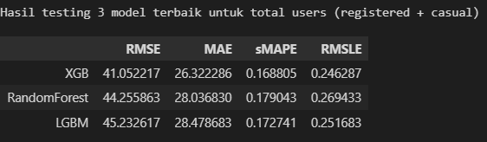
Bike Sharing Demand Prediction
Modeling
3. Predict to Test Set with the Benchmark Model
Registered users
Casual users
Ketika dilakukan prediksi pada test set, performa XGBoost secara akumulatif sedikit lebih baik. Hal ini dapat dilihat dari nilai RMSE, MAE sMAPE dan RMSLE yang sedikit lebih rendah dari model RandomForest dan LGBM.
Total users = casual + registered

Slide 32
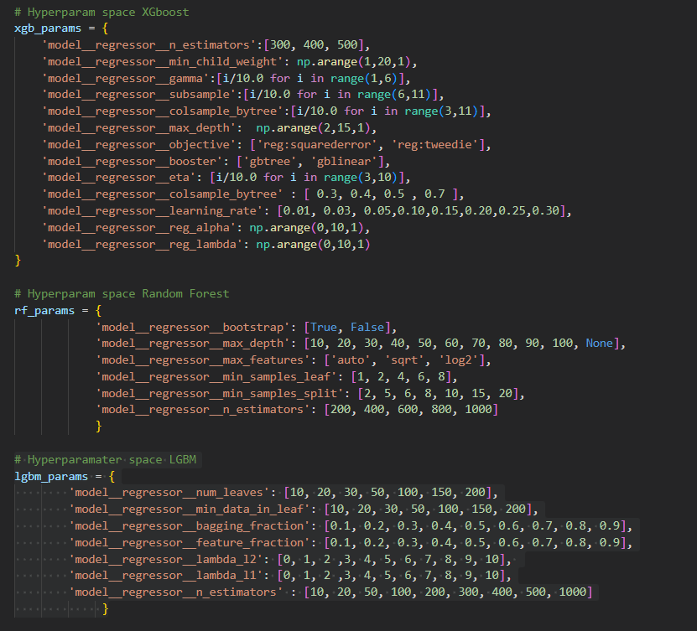
Bike Sharing Demand Prediction
Modeling
4. Hyperparameter Tuning
Lalu saya akan men-tuning hyperparameter dari ketiga model terbaik yaitu Random Forest, XGBoost dan LGBM dengan parameter space yang bisa dilihat di gambar disamping.

Slide 33
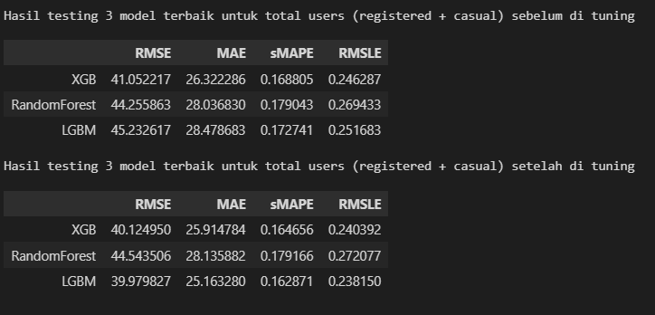
Bike Sharing Demand Prediction
Modeling
4. Hyperparameter Tuning (result)
Seperti dugaan saya sebelumnya, jika kita lihat hasil dari tuning hyperparameter, model LGBM mengalami peningkatan yang cukup signifikan di semua metrik. Yang artinya disini saya akan ambil model LGBM sebagai model terbaik.
skor model LGBM :
- RMSE, MAE,sMAPE dan RMSLE sebelum tuning: 45.23, 28.48, 0.18, 0.25
- RMSE, MAE,sMAPE dan RMSLE sebelum tuning: 39.98, 25.16, 0.17, 0.23

Slide 34
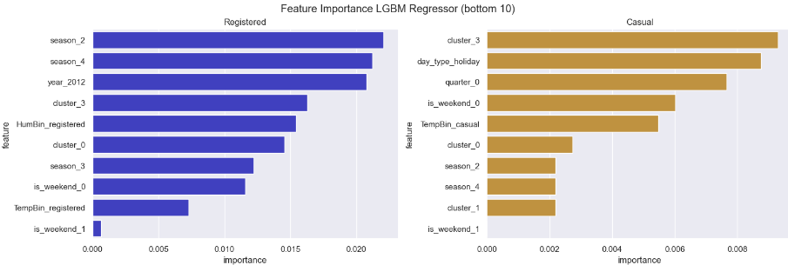
Bike Sharing Demand Prediction
Modeling
5. Feature Selection (dengan Feature Importances)
Dari grafik di atas dapat dilihat bahwa kolom `is_weekend` memiliki nilai importance yang kecil, sehingga kita akan coba drop kolom ini, lalu kita fit model lgbm kembali. Kita akan cek apakah ada perubahan skor.

Slide 35
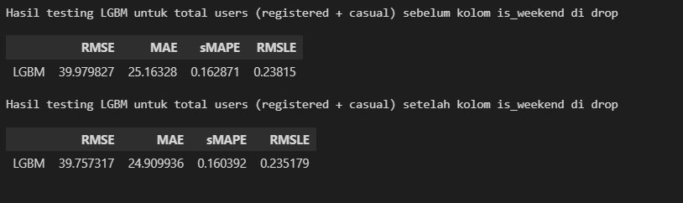
Bike Sharing Demand Prediction
Modeling
5. Feature Selection (dengan Feature Importances)
Dari dua tabel di atas dapat kita lihat, dengan menghapus fitur is_weekend didapatkan nilai error yang lebih rendah walaupun hanya sedikit.

Slide 36
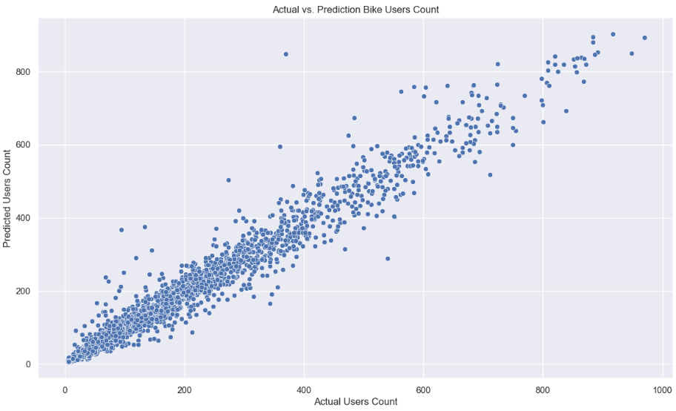
Bike Sharing Demand Prediction
Modeling
6. Prediction vs Actual total bike users count
Akan tetapi, nilai sMAPE yang didapat, yaitu sekitar 16% menjadikan model ini dapat dikategorikan ke dalam 'reasonable forecasting' (Lewis, 1982). (catatan disini saya asumsikan MAPE dan sMAPE memiliki asumsi yang sama)
Adanya nilai-nilai error yang besar membuat perbedaan yang cukup signifikan antara nilai RMSE dan MAE. Hal ini dapat tergambarkan pula pada plot di atas, di mana terdapat harga aktual yang rendah tapi diprediksi jauh lebih tinggi (overestimation), dan juga sebaliknya (underestimation)

Slide 37
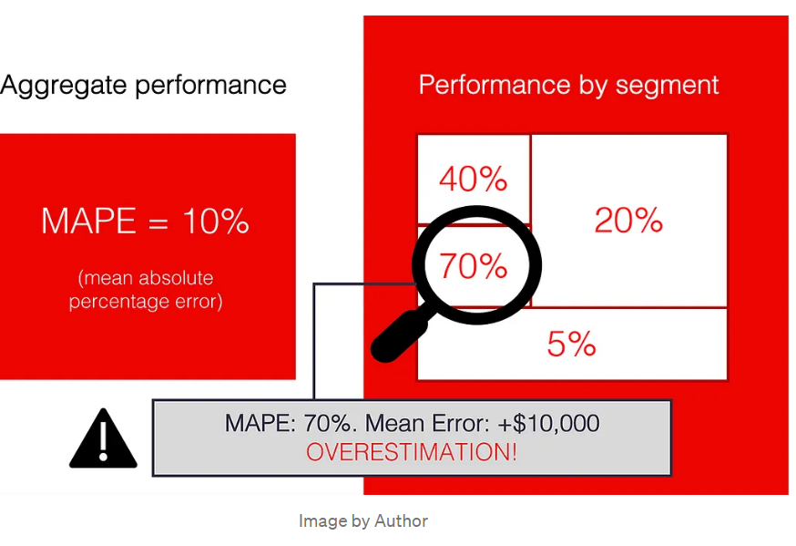
Bike Sharing Demand Prediction
Modeling
7. Error Analysis
Disini saya akan mengecek prediksi mana saja yang memiliki nilai error yang tinggi. Kita dapat mengelompokkan error tersebut ke dalam grup overestimation dan underestimation, lalu memilih 5% error paling ekstrim saja untuk tiap grup. Nantinya pengelompokkan akan menjadi 3 grup, yaitu overestimation (5%), underestimation (5%), dan grup mayoritas yang error-nya mendekati nilai mean (90%). Setelahnya kita bisa mengecek hubungan antara error tersebut dengan tiap variabel independen. Pada akhirnya kita dapat mengetahui sebenarnya variabel mana saja dan aspek apa yang menyebabkan model menghasilkan error yang tinggi, sehingga kita bisa melakukan training ulang dengan penerapan feature engineering lainnya.

Slide 38
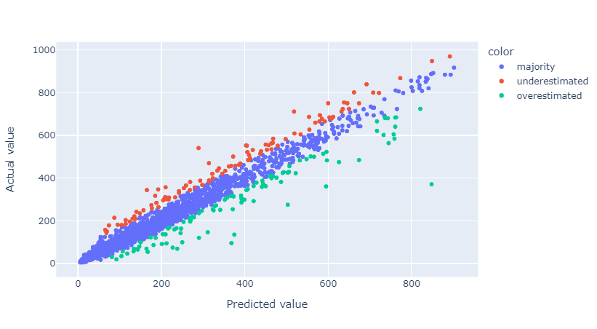
Bike Sharing Demand Prediction
Modeling
7. Error Analysis

Slide 39
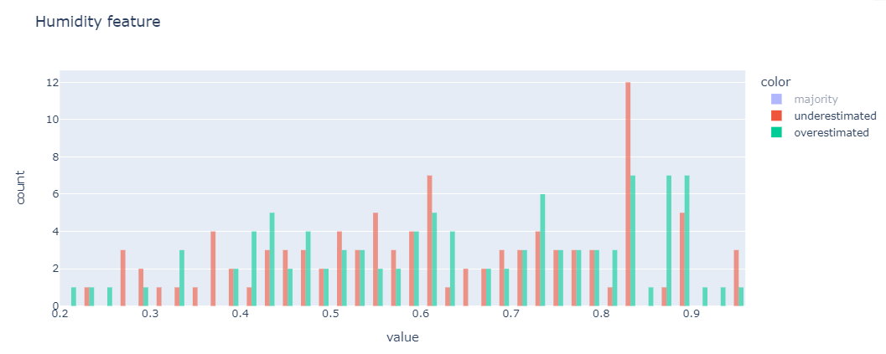
Bike Sharing Demand Prediction
Modeling
7. Error Analysis (fitur humidity atau ‘’hum’’)
Jika kita lihat model ini cenderung memprediksi nilai jumlah pengguna jauh lebih rendah (underestimated) dari nilai aktualnya saat nilai humidity nya berada pada range 0.82-0.83.

Slide 40
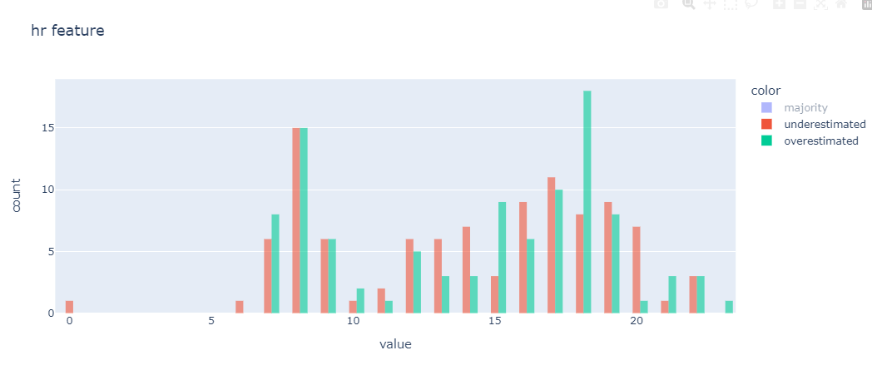
Bike Sharing Demand Prediction
Modeling
7. Error Analysis (fitur hour of day atau ‘’hr’’)
-Jika kita lihat model ini cenderung memprediksi nilai jumlah pengguna jauh lebih tinggi (overestimated) dari nilai aktualnya saat nilai hour (hr) berada pada nilai 15 dan 18.

Slide 41
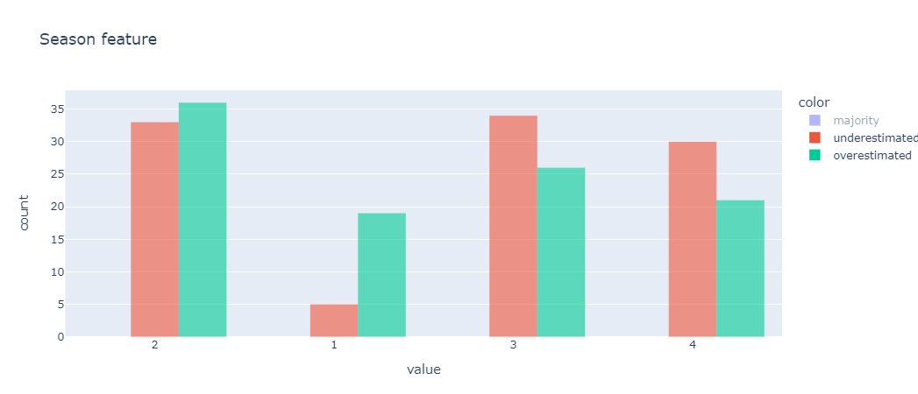
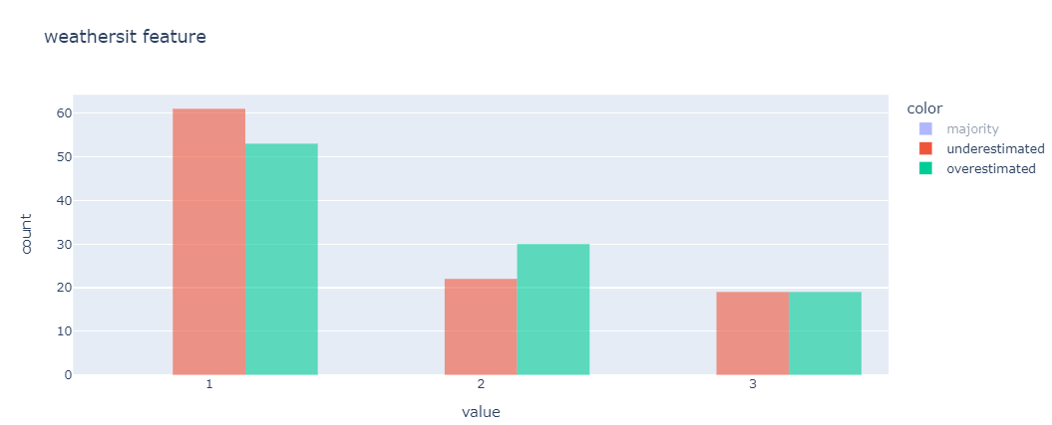
Bike Sharing Demand Prediction
Modeling
7. Error Analysis (fitur season dan weather sit
Dari hasil di atas, pada saat season 1 dan weathersit 2, model ini cenderung menghasilkan overestimated value dan underestimated value yang tinggi.

Slide 42

03
Kesimpulan dan Rekomendasi

Slide 43
Kesimpulan
Model terbaik yang didapatkan yaitu LightGBM atau LGBM yang dimana setelah dituning memiliki nilai error yang paling rendah dari model lainnya. Ada empat metrik yang digunakan model yaitu RMSE, MAE, sMAPE dan RMSLE. Jika ditinjau dari nilai sMAPE yang dihasilkan oleh model setelah dilakukan hyperparameter tuning, yaitu ~16%, kita dapat menyimpulkan bahwa bila nanti model yang kita buat ini digunakan untuk memperkirakan jumlah pengguna sepeda di Washington D.C oleh Capital Bikeshare pada rentang nilai seperti yang dilatih terhadap model (antara 0-970 orang), maka perkiraan jumlah rata-rata akan meleset kurang lebih sebesar 16% dari jumlah users seharusnya. Tetapi tidak menutup kemungkinan juga prediksi nya meleset lebih jauh. Selain itu model ini juga memiliki limitasi ketika memprediksi jumlah pengguna yang mendekati 0 (dan memang dari awal saat melakukan pemodelan jumlah registered users yang bernilai 0, tidak disertakan atau di drop). Sedangkan jika ditinjau dari RMSLE, nilai error nya cukup rendah, yang dimana artinya relative error nya cukup rendah baik pada rentang jumlah user yang besar atau kecil. Dan juga bisa dibilang nilai prediksi yang lebih rendah dari nilai aktual nya (underestimation) dapat dihandel dengan cukup baik oleh model ini karena RMSLE sensitif dengan nilai prediksi yang underestimated. Dari segi model bisnis penyewaan seperti penyewaan sepeda ini jika jumlah users yang kita prediksi ternyata jauh lebih sedikit dari nilai aktualnya, akan mengurangi profit secara signifikan, jadi kasus underestimation lebih diperhatikan.

Slide 44
Kesimpulan
Berdasarkan pemodelan yang sudah dilakukan, fitur 'hr', 'hum', 'vapour_pressure' dan 'week_of_year' menjadi fitur yang paling berpengaruh terhadap 'registered' dan 'casual' yang artinya paling berpengaruh juga terhadap target 'cnt’
Dari error analysis yang dilakukan, terdapa kondisi pada beberapa fitur yang membuat model ini memiliki nilai prediksi dengan error yang tinggi. Seperti contoh model cenderung memprediksi nilai jumlah pengguna jauh lebih rendah (underestimated) dari nilai aktualnya saat nilai humidity nya berada pada range 0.82-0.83. Dari segi fitu 'hr', model ini cenderung memprediksi nilai jumlah pengguna jauh lebih tinggi (overestimated) dari nilai aktualnya saat nilai hour (hr) berada pada nilai 15 dan 18. Dan juga model cenderung menghasilkan overestimated value dan underestimated value yang tinggi di nilai season 1 (winter) dan nilai weathersit 2 (Mist + Cloudy, Mist + Broken clouds)

Slide 45
Rekomendasi
Saat mengecek prediksi mana saja yang memiliki nilai error yang tinggi, disarankan setelah itu kita bisa mengecek hubungan antara error tersebut dengan tiap variabel independen dengan detail per fitur (bisa juga dilakukan terhadap fitur baru yang dibuat). Pada akhirnya kita dapat mengetahui sebenarnya variabel mana saja dan aspek apa yang menyebabkan model menghasilkan error yang tinggi dengan lebih mendalam, sehingga kita bisa melakukan training ulang dengan penerapan feature engineering lainnya.
Jika memungkinkan, penambahan fitur yang lebih korelatif dengan target ('cnt'), seperti data lokasi longitude, latitude, keadaan tanah, jumlah taman dll yang berhubungan dengan data lokasi/tempat. Selain itu, adanya penambahan data terkini dari Capital Bikeshare tentu akan dapat mengimprovisasi kapasitas prediksi dari model.
Jika ada penambahan banyak data, dapat dicoba dengan menggunakan model yang lebih kompleks, seperti recursive neural networks (RNN). Namun, kalau jumlah data dan fiturnya masih seperti dataset ini, kemungkinan besar tidak akan mengubah hasilnya secara signifikan.
Model yang sudah dibangun ini bisa dimanfaatkan untuk pengembangan pembuatan model lainnya. Contohnya seperti pembuatan model untuk memprediksi update jumlah pengguna sepeda untuk setiap kios/outlet yang memiliki review berupa data teks.
Memperluas kombinasi parameter untuk tuning pada model LGBM, karena model ini sangat sensitif terhadap overfitting yang artinya pemilihan parameter nya harus tepat, dengan harapan bisa membuat model menjadi lebih baik lagi.

Slide 46

Terima kasih
Bike Sharing Demand Prediction

